Slide 1
JWAMMC
Das Multichannel-Framework
der data-experts gmbh

Slide 2
Agenda
Motivation
Auswahl eines GUI-Framework
GUI-Komponenten
Werkzeugintegration
Dynamische Channel
Schwierigkeiten
Beispiel Registratur

Slide 3
Motivation
Unterstützung eines Web-Interfaces
Verteilung an den Nutzer
Integration in profil c/s
Erfahrung aus vorhandenen Weblösungen
➔einmaliges Beschreiben der GUI
Notes:
- neue Anwendung, neues Projekt, neues Glück
- wenn es geht in Java, mit bekannten Komponenten und passend ins bestehende Framework

Slide 4
Auswahl
Clientart | Beschreibungs-sprache | Vertreter
Thin Client | Java, XML | ULC, RSWT, Thinlet, ...
Web Client | Java | wingS, WebOnSwing, SwingWeb, WidgetServer, ...
Multichannel Client (Swing, Web) | XUL, XML, XForms | Luxor, JaxFront, AUIML, UIML, ApplicationDesigner, FormFaces, WidgetServer, ...
Handmade | Java, JSF
➔ Entscheidung für: Swing + ULC + wingS
Notes:
Keine Bibliothek entsprach den Anforderungen
XML schreiben
Standardisierungen
Teure kommerzielle Produkte
Kaum Community
Produkte in den Entwicklungsstufen

Slide 5
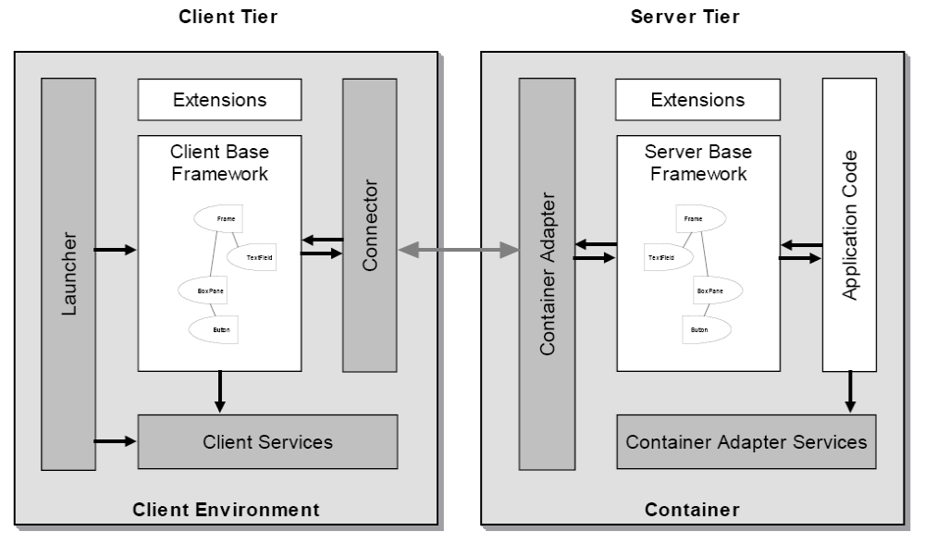
Auswahl - ULC
Quelle: UltraLightClient – Architecture Guide
Notes:
Half Object
Connector ist die Kommunikation zum Server, Request an den Server
Client Services z.B. File Access
Launcher startet und konfiguriert den Client
Extensions für eigene Erweiterungen
Container Adapter ermöglicht die Kommunikation zum Client
Container Adapter Services bietet Infos vom Container
Größe ca. 600kb ←→ 163MB

Slide 6
Auswahl - wingS
Core wingS
Java
Components
PLAF
(HTML
Generatoren)
HTML
+
JavaScript
install
create
use
DWR
(JavaScript Lib)

Slide 7
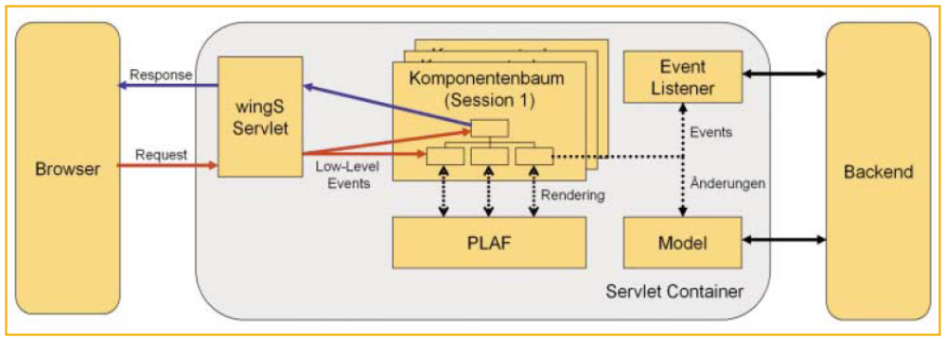
Auswahl - wingS
Quelle: Java-Magazin 07/2005

Slide 8
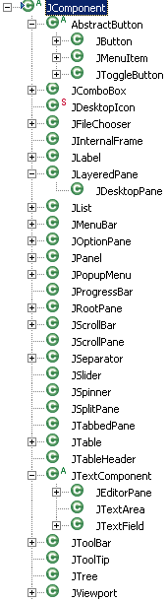
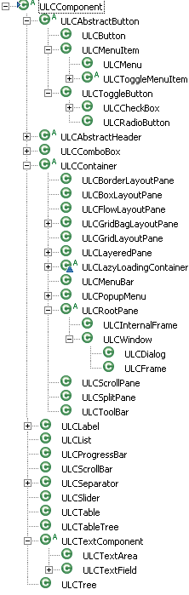
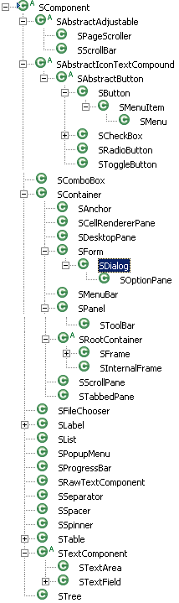
GUI-Komponenten
Swing
ULC
wingS

Slide 9
GUI-Komponenten Schema
Präsenta-
tionsform
delegate
Component
Interfaces
use
implement
Component
Factory
create
Swing
Wrapper
ULC
Wrapper
wingS
Wrapper
delegate
delegate
delegate
Swing
ULC
wingS
Notes:
erben vs. Delegieren
Einbinden der Interaktionsformen
Schreiben der GUI
Einbinden weiterer Framework bzw. Testkomponenten

Slide 10
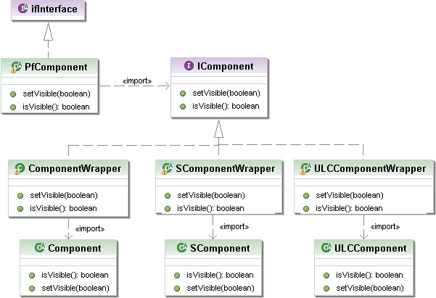
GUI-Komponenten Beispiel
jwammc_core
jwammc_swing
jwammc_wings
jwammc_ulc

Slide 11
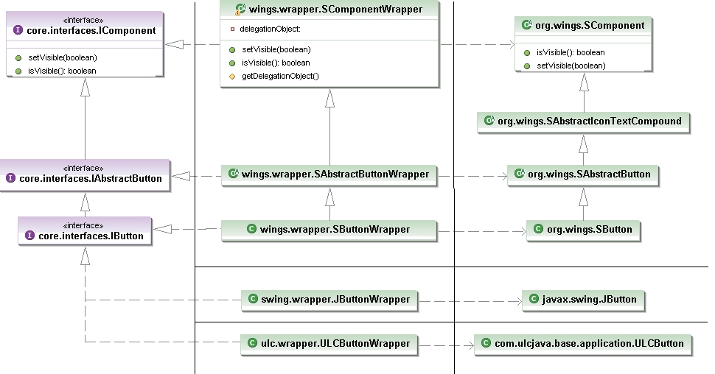
GUI-Komponenten II
Interfaces
Wrapper
Ext. Libs
wingS
Swing
ULC

Slide 12
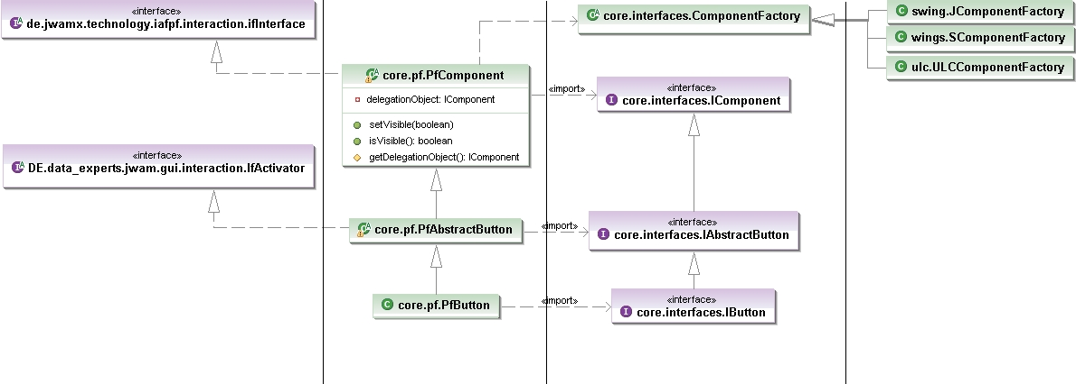
GUI-Komponenten III
Interaktionsformen
Präsentationsformen
Interfaces
Channels

Slide 13
Werkzeugintegration - GUIContext
GuiContext
Tool
use
use
IP
GUI
extend
Multichannel
Context
delegate
AbstractMC
Context
use
implement
Component
Factory
create
Window
Context
Web
Context
Notes:
Contexte arbeiten auf Swingkomponenten
Bestehende Werkzeugkomponenten können genutzt werden
Bestehende Werkzeuge können bei Bedarf multichannelfähig gemacht werden

Slide 14
Dynamische Channels
User A
Swing
Client
User A
OR
XOR
Application
Server
User A
ULC
Client
User B
Web
Server
OR
XOR
User A
wingS
Client
User C
Client konfiguriert sich
Konfiguration speichern in
der Session z.B. die
ComponentFactory

Slide 15
Schwierigkeiten
Keine Interfaces von Swing
AWT- und Swing-Komponenten
Datentyp Konvertierung
[Parameter, Return-Value]
Komponentenfunktionalität
Beschränkungen durch die Architektur
Validierung
Editierbare Tabellen
Multiuser Client
Notes:
Datentypkonvertierung z.B. Listener, Konstanten
Panel mit Layoutmanager vs. Spezielle Klasse
Wandlung von Fachwerten in Strings und umgekehrt
Alte Singeltons

Slide 16
Beispiel Registratur
Neue Toolklasse – Erzeugen von Gui und Context
ToolRegistraturBrowserNG
Neue Guiklasse – Benutzen der Gui-Componenten
GUIRegistraturBrowserNG
Neue Ip- und FP-Klassen – wegen Anpassung EJB3
IpRegistraturBrowserNG
FpRegistraturBrowserNG

Slide 17
Q & A
?!?!
Links
wingS  www.j-wings.org
ULC  www.canoo.com

